Slide 1







CHÀO MỪNG CÁC EM ĐẾN VỚI TIẾT
TOÁN LỚP 1
GIÁO VIÊN: ….………….

Slide 2




Bài 34
XEM GIỜ ĐÚNG TRÊN ĐỒNG HỒ
TIẾT 1

Slide 3
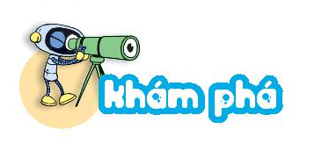
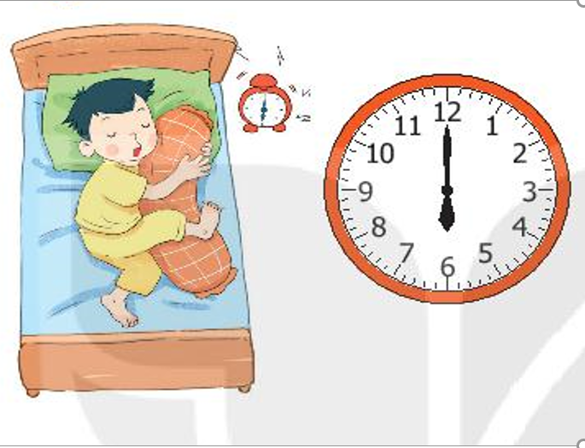
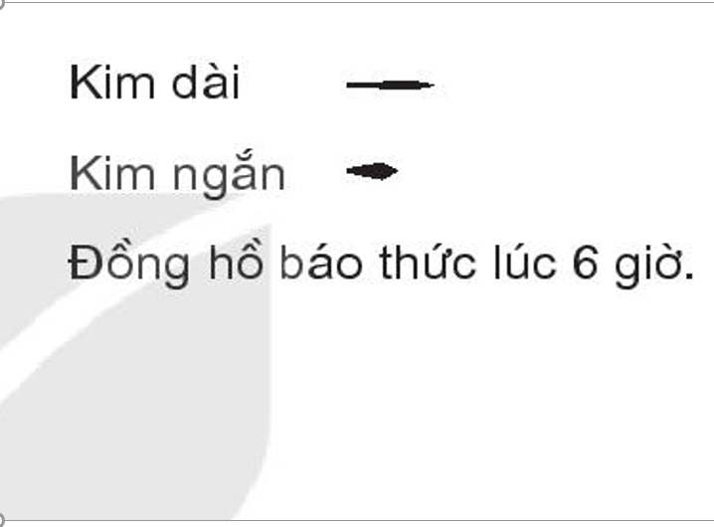

Slide 4
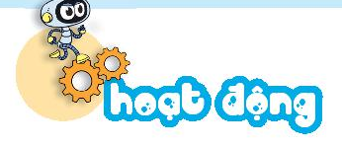
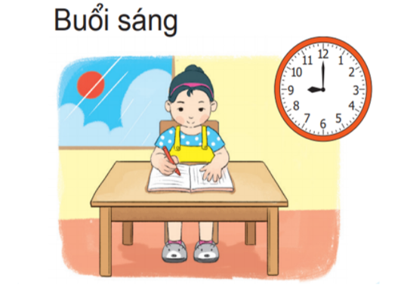
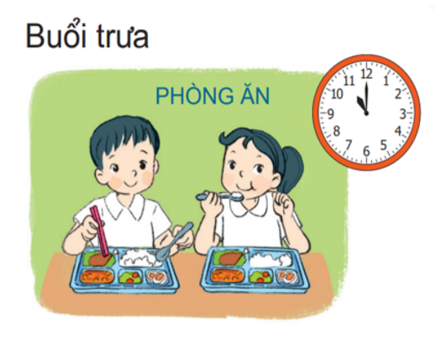
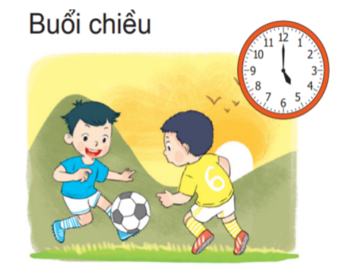
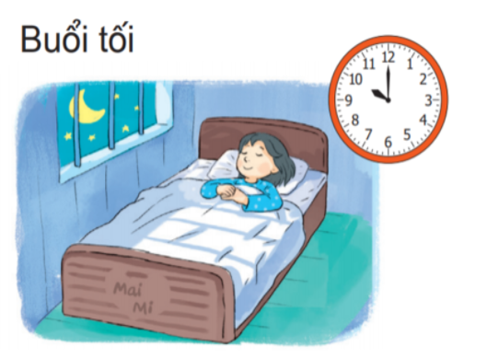
1
Các bạn làm gì lúc mấy giờ?
1
Các bạn làm gì lúc mấy giờ?

Slide 5
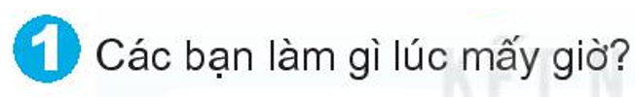
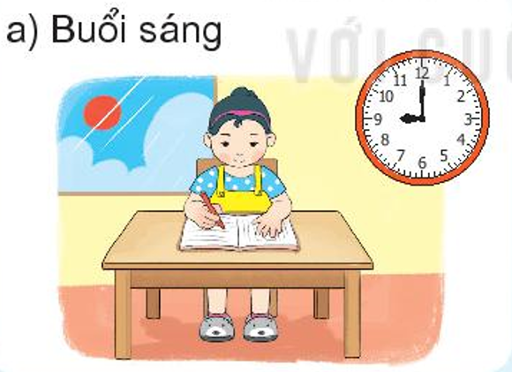
Mai học bài lúc 9 giờ sáng.

Slide 6
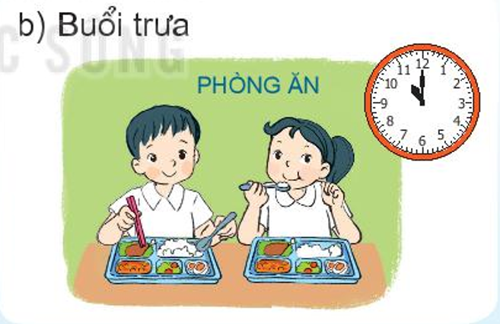
Nam và Mai ăn trưa lúc 11 giờ.

Slide 7
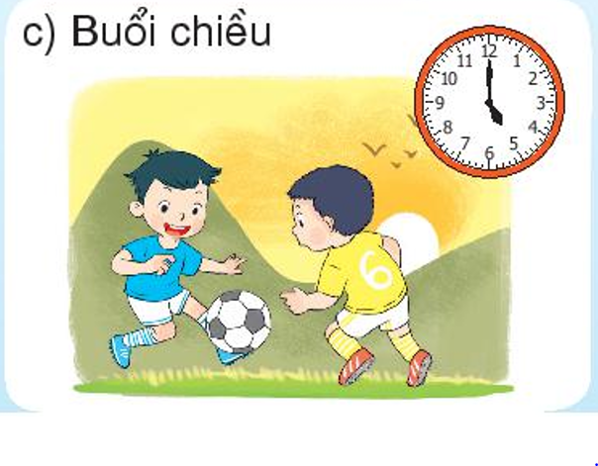
Nam và Việt đá bóng lúc 5 giờ chiều.

Slide 8
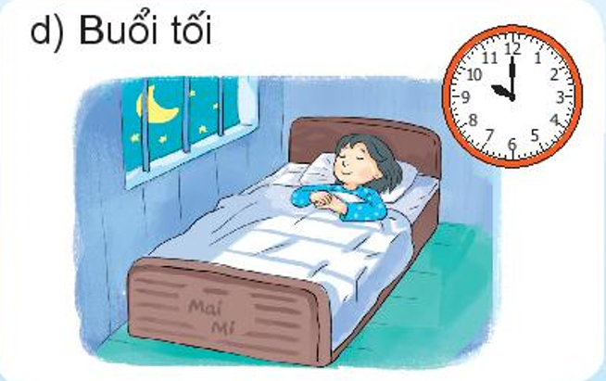
Mai đi ngủ lúc 10 giờ tối.

Slide 9


CÁC NGÀY TRONG TUẦN
GIẢI LAO

Slide 10
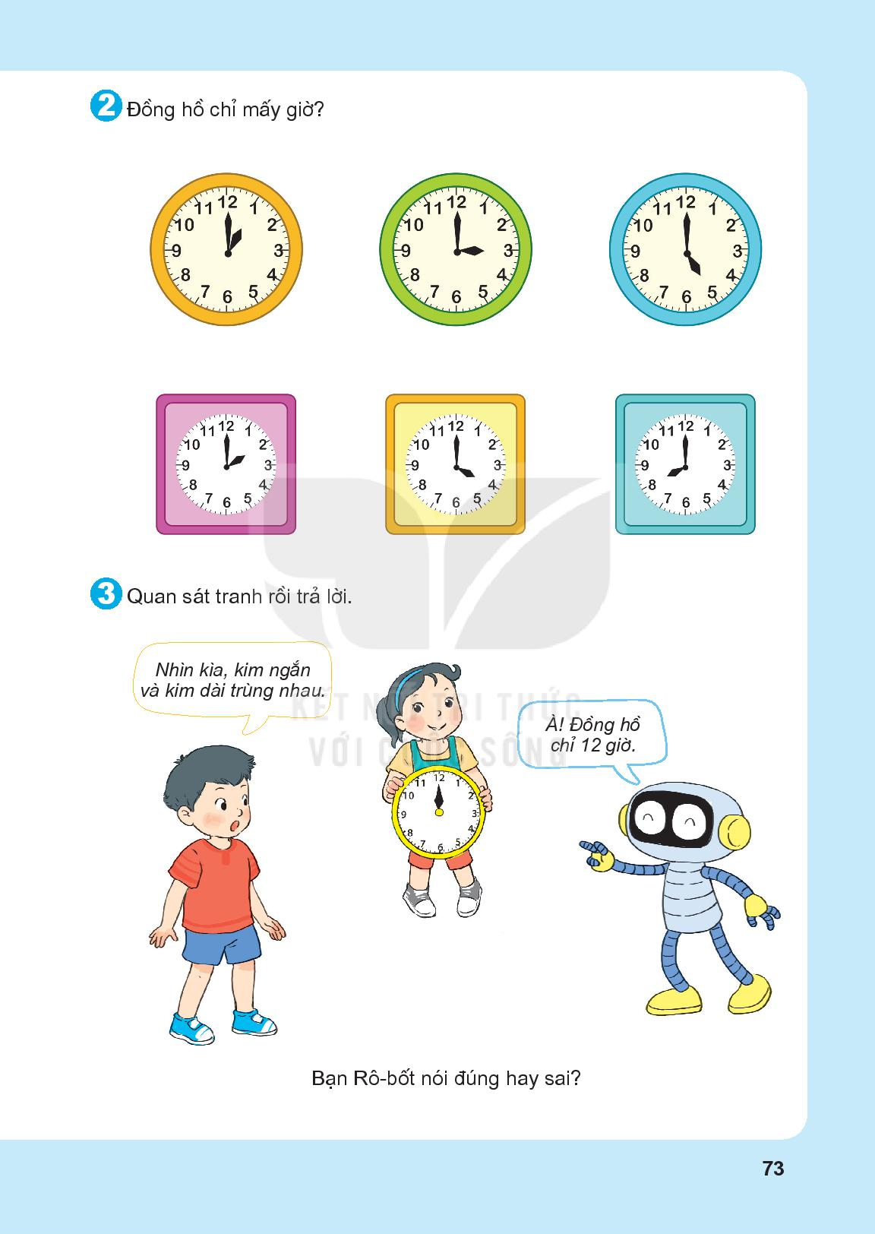
1 giờ
3 giờ
5 giờ
2 giờ
4 giờ
8 giờ

Slide 11


Slide 12
Bài 34
XEM GIỜ ĐÚNG TRÊN ĐỒNG HỒ
TIẾT 2

Slide 13

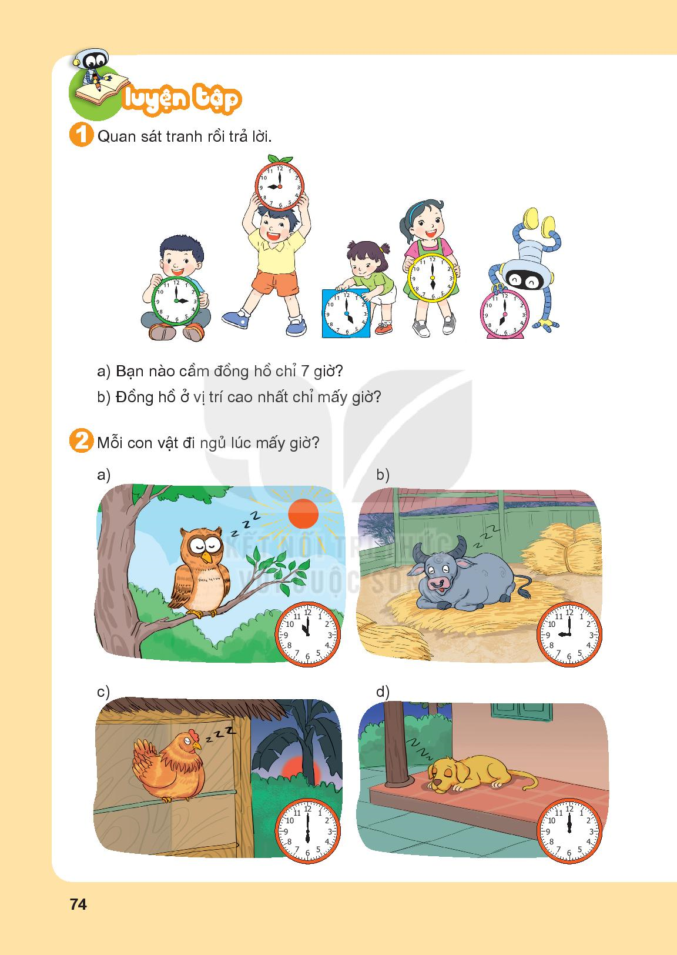


9 giờ
7 giờ

Slide 15
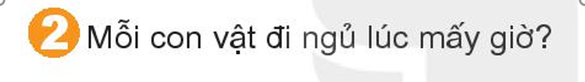

Bác Cú Mèo đi ngủ lúc 10 giờ sáng.

Slide 16
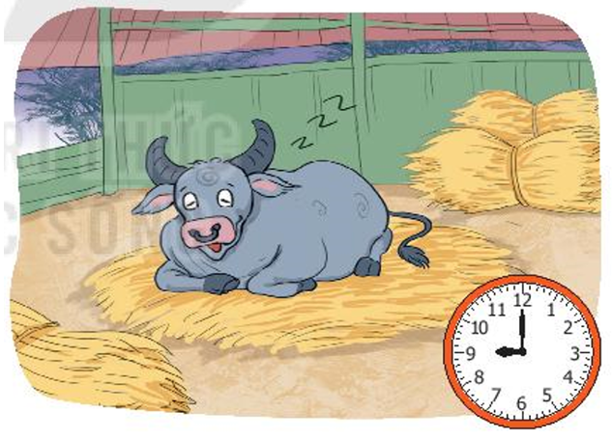
Chú trâu đi ngủ lúc 9 giờ tối.

Slide 17
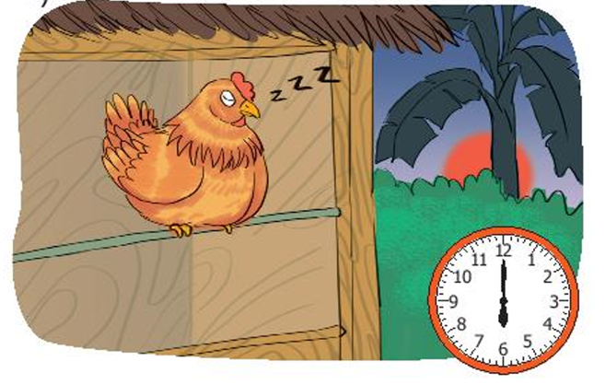
Cô gà mái đi ngủ lúc 6 giờ chiều.

Slide 18
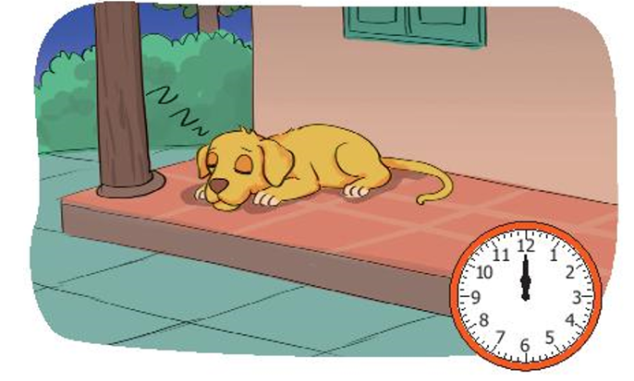
Chú chó đi ngủ lúc 12 giờ trưa.

Slide 19
11 giờ trưa
9 giờ tối
6 giờ chiều
12 giờ trưa

Slide 20
CÁC NGÀY TRONG TUẦN
GIẢI LAO

Slide 21
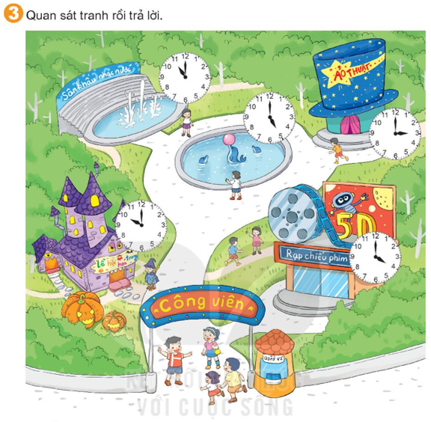
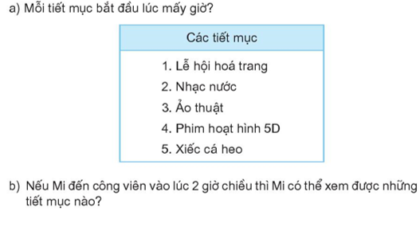

Slide 22
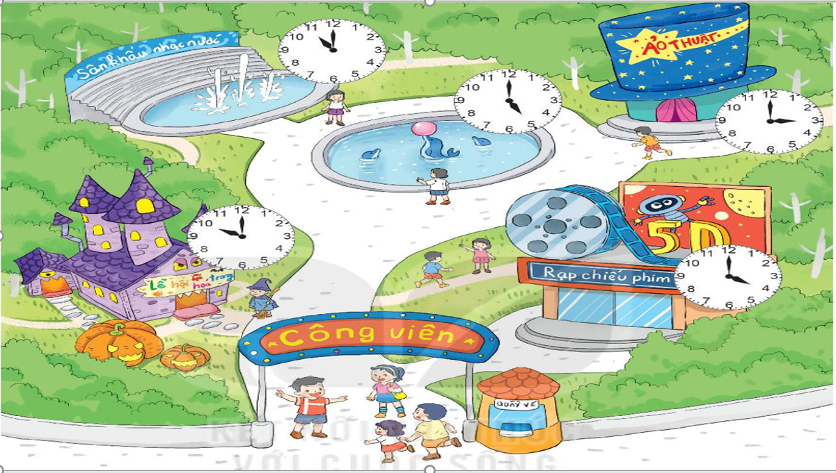
11 giờ
5 giờ
5 giờ
3 giờ
3 giờ
10 giờ
4 giờ
4 giờ

Slide 23

Củng cố - Dặn dò
- Nhận xét tiết học
Chuẩn bị bài sau:

